Slide 1

Fundamentos de ML Trabalho final
Grupo 3
13 de Dezembro 2025
Fraude de Seguros de Carros

Slide 2
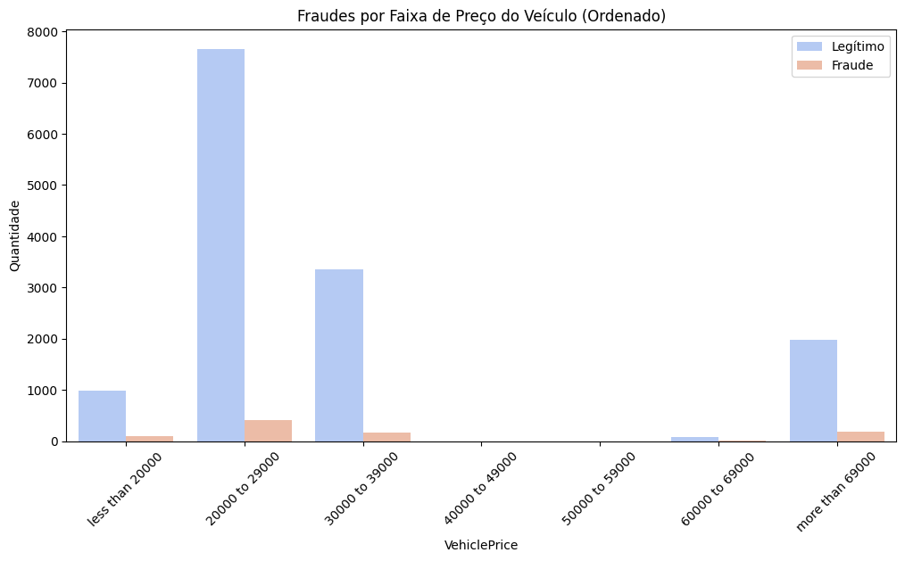
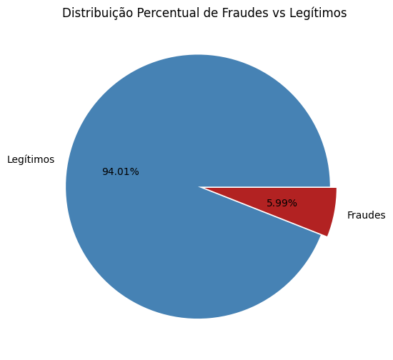
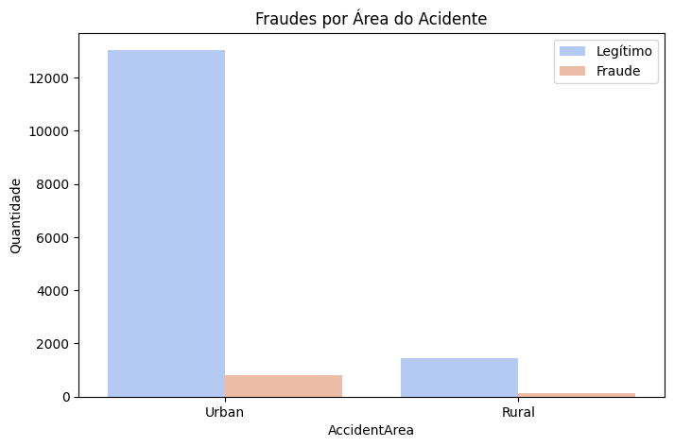
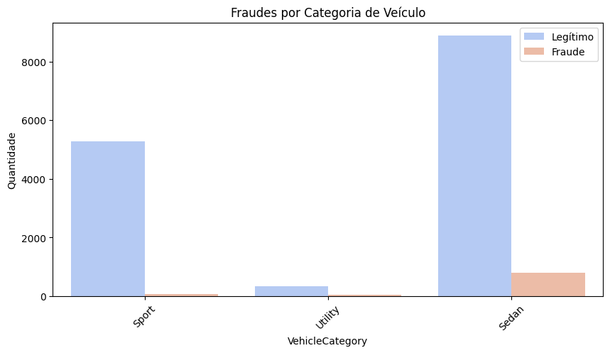
D
M
A
I
C
Grupo 3- Detecção de Fraudes em Sinistros de Seguros Automotivos
Trabalho final – Fundamentos de ML - Facens
Características do problema Definido
Professora : Stella Sposito
Time : Ana / Bruno / Leonardo / Rogério / Aleksander
Qual é o problema?
Qual é o objetivo?
Detecção de fraudes em Seguros
Detectar Fraude baseado nos dados atributos de uma ocorrência de sinistro — como:
informações temporais do acidente
características do veículo
tipo e histórico da apólice
comportamento do segurado
documentos apresentados
severidade dos danos
— determinar se o caso é:
0 → Não Fraude
1 → Fraude
A fraude em seguros de veículos envolve a conspiração para fazer reivindicações falsas ou exageradas relacionadas a danos materiais ou lesões corporais após um acidente. Alguns exemplos comuns incluem acidentes simulados, nos quais os fraudadores deliberadamente "planejam" que acidentes ocorram; e a apresentação de falsas reivindicações de danos, nas quais são grosseiramente exageradas.
2

Slide 3
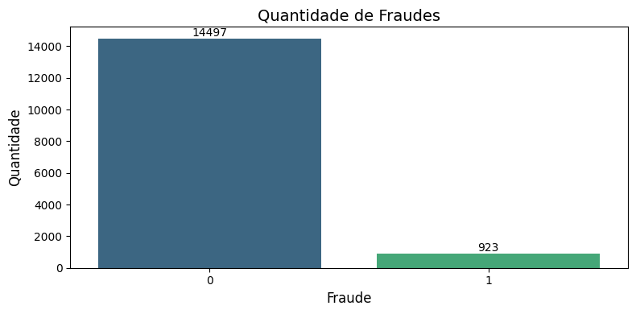
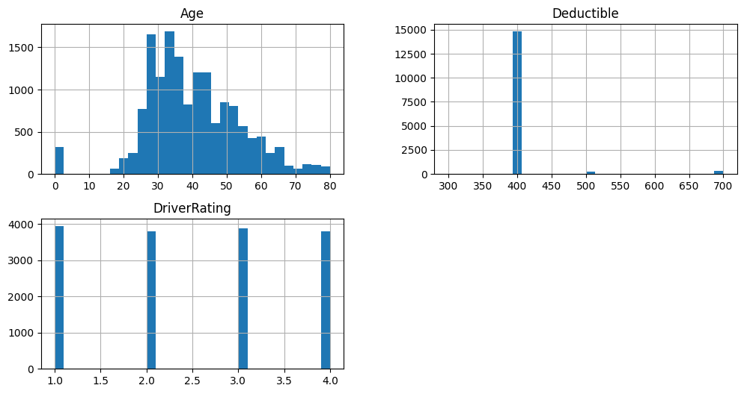
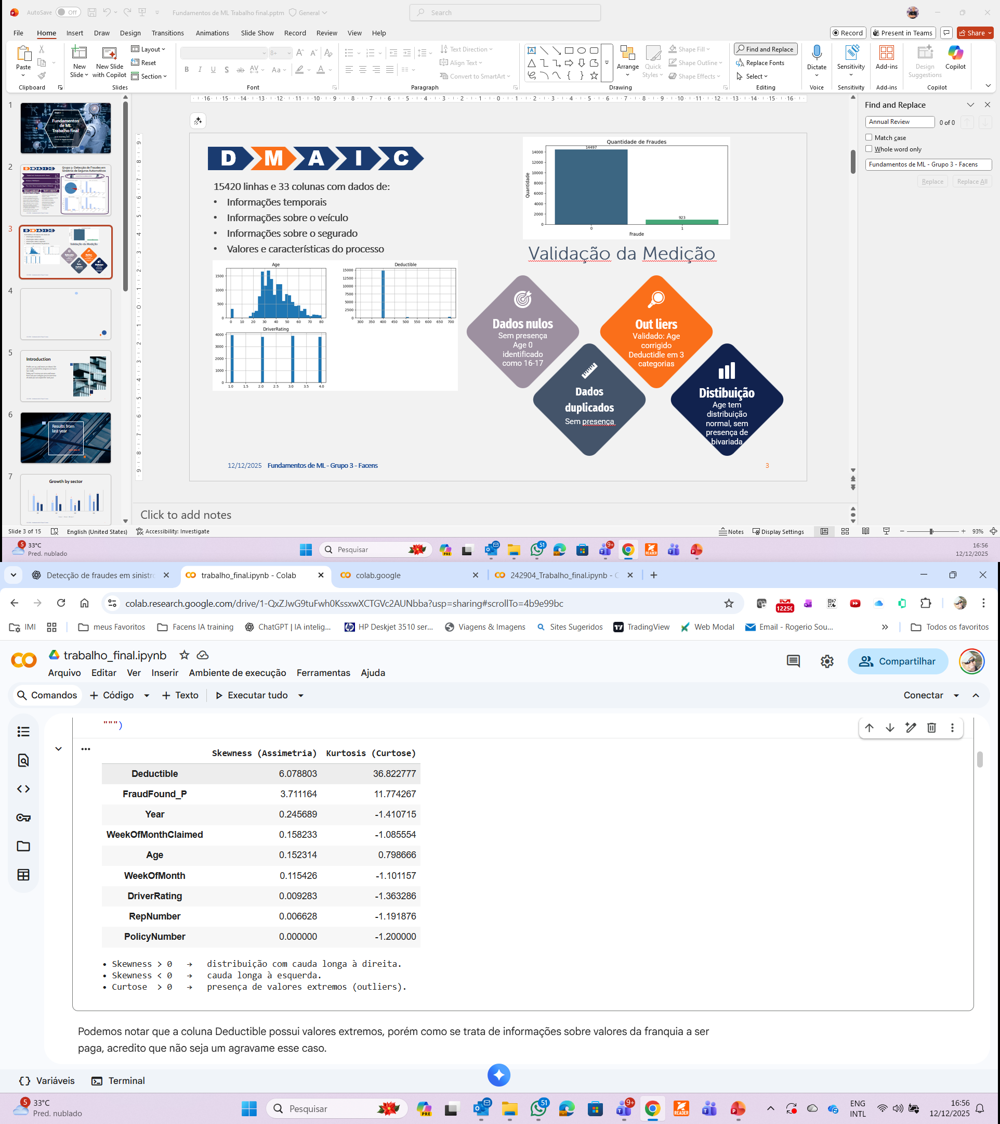
D
M
A
I
C
15420 linhas e 33 colunas com dados de:
Informações temporais
Informações sobre o veículo
Informações sobre o segurado
Valores e características do processo
Validação da Medição
Dados nulos
Out liers
Sem presença Age 0 identificado como 16-17
Validado: Age corrigido Deductidle em 3 categorias
Dados duplicados
Distibuição
Age tem distribuição normal excluindo 16/17 anos
Sem presença

Slide 4
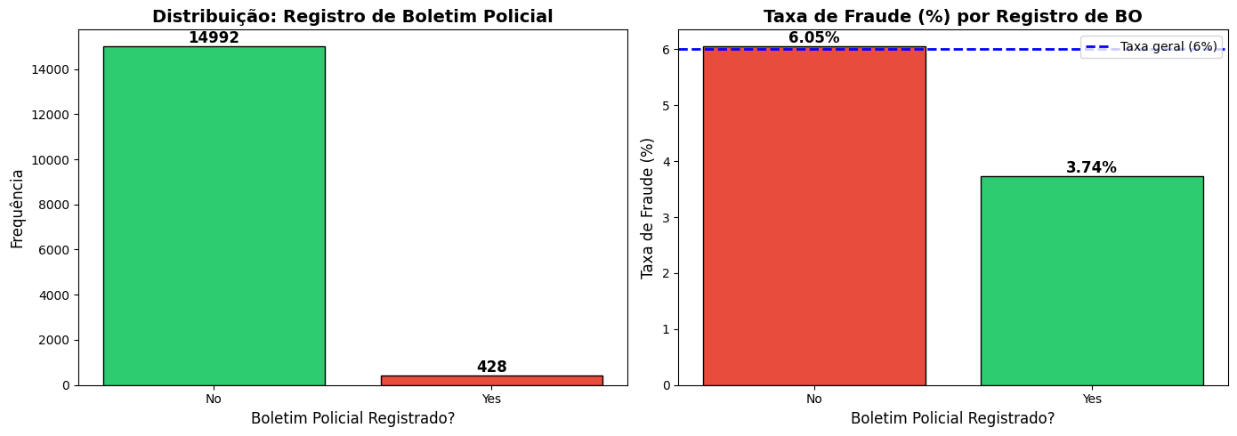
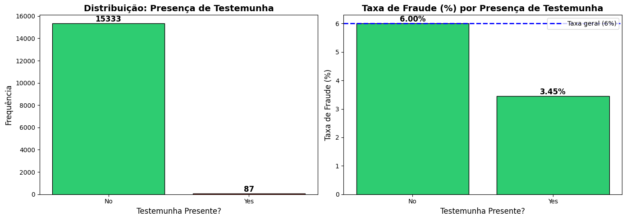
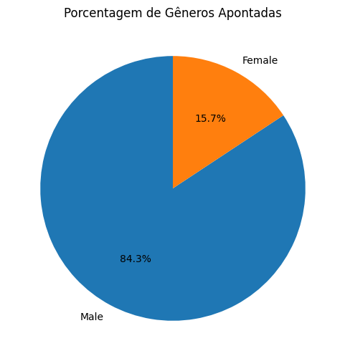
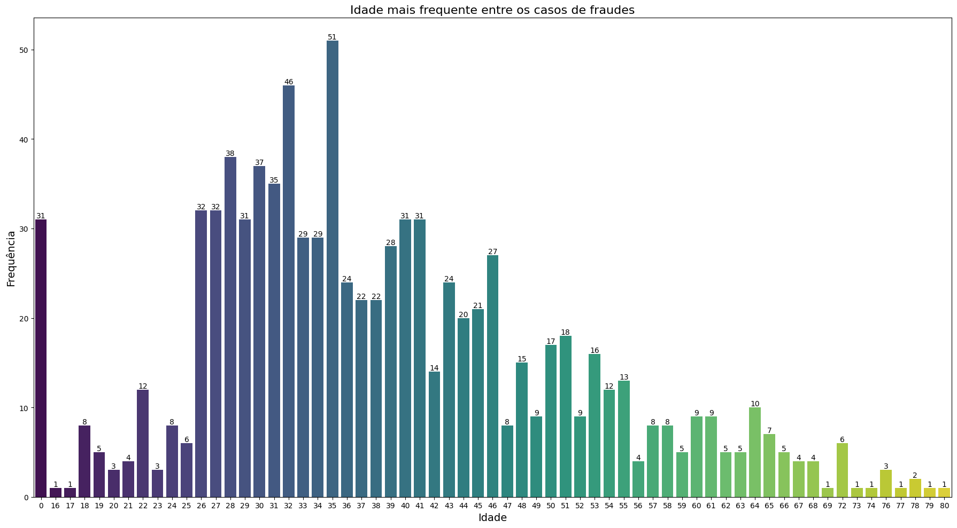
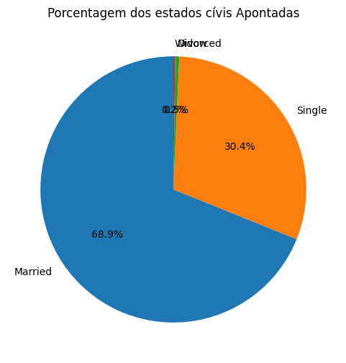
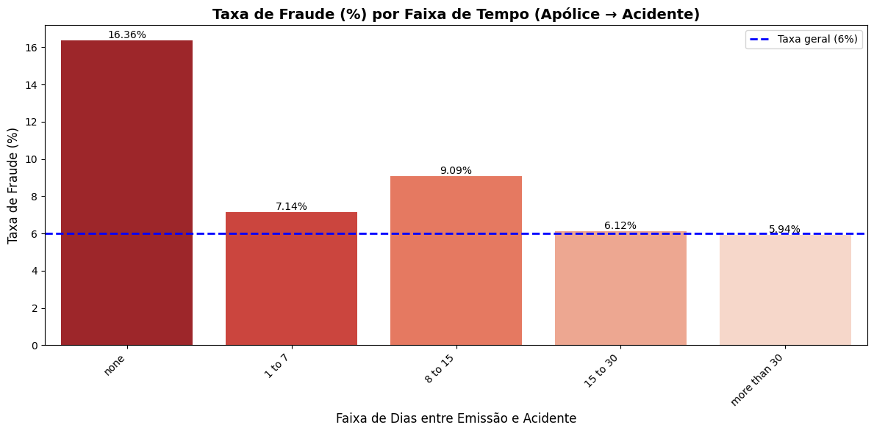
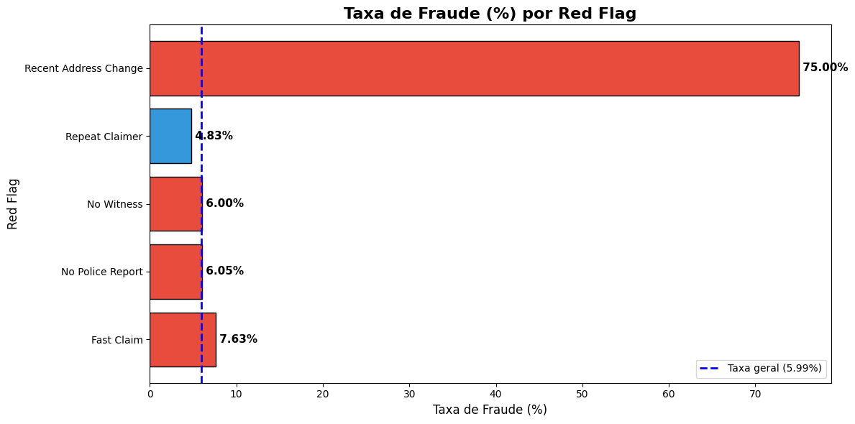
Análise Individual dos Red Flags
D
M
A
I
C
FAST CLAIM
• Casos com este red flag: 118 (0.8% do total)
• Taxa de fraude COM red flag: 7.63%
• Taxa de fraude SEM red flag: 5.97%
• Risco relativo: 1.28x
• Conclusão: Casos com este indicador têm 1.28x mais chance de fraude
NO POLICE REPORT
• Casos com este red flag: 14,992 (97.2% do total)
• Taxa de fraude COM red flag: 6.05%
• Taxa de fraude SEM red flag: 3.74%
• Risco relativo: 1.62x
• Conclusão: Casos com este indicador têm 1.62x mais chance de fraude
NO WITNESS
• Casos com este red flag: 15,333 (99.4% do total)
• Taxa de fraude COM red flag: 6.00%
• Taxa de fraude SEM red flag: 3.45%
• Risco relativo: 1.74x
• Conclusão: Casos com este indicador têm 1.74x mais chance de fraude
Idade Fraude
Registros
Genero
35 anos é a mais frequente seguida de 32 anos.
Fraudes são na maioria sem BO e Sem testemunha (2x)
Maioria das fraudes são homens 84%
REPEAT CLAIMER
• Casos com este red flag: 7,495 (48.6% do total)
• Taxa de fraude COM red flag: 4.83%
• Taxa de fraude SEM red flag: 7.08%
• Risco relativo: 0.68x
• Conclusão: Casos com este indicador têm 0.68x mais chance de fraude
RECENT ADDRESS CHANGE
• Casos com este red flag: 4 (0.0% do total)
• Taxa de fraude COM red flag: 75.00%
• Taxa de fraude SEM red flag: 5.97%
• Risco relativo: 12.57x
• Conclusão: Casos com este indicador têm 12.57x mais chance de fraude
68,9% casados em maioria
Alto risco para <30 dias – 16,36%
Estado civil
Tempo de apolice

Slide 5
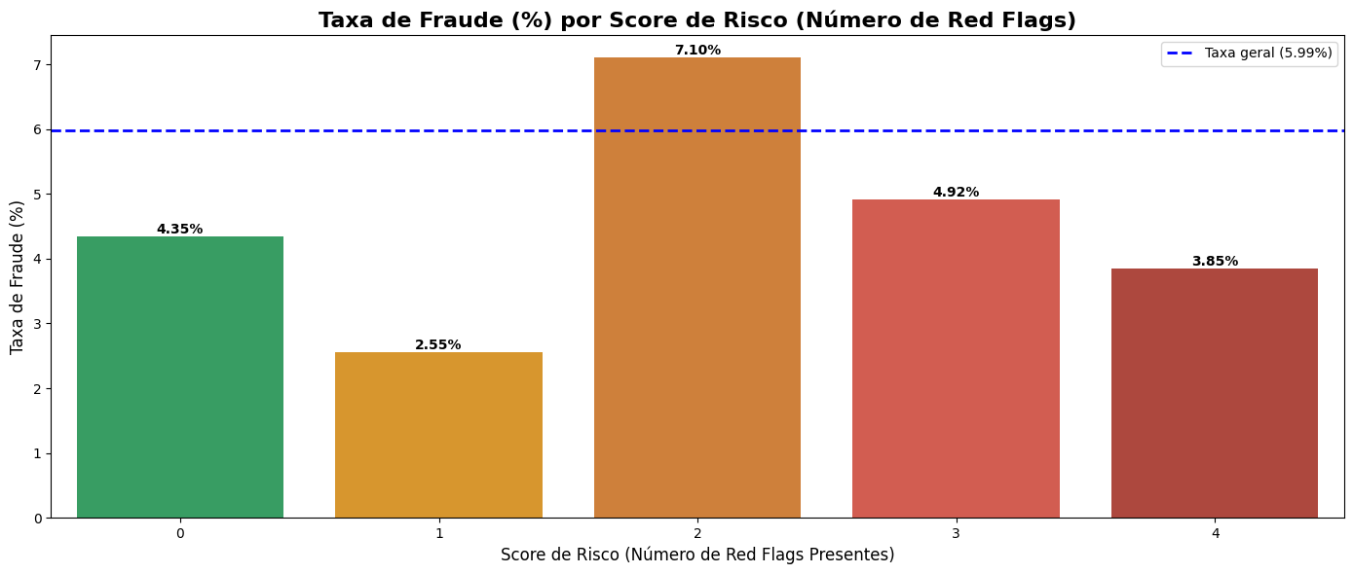
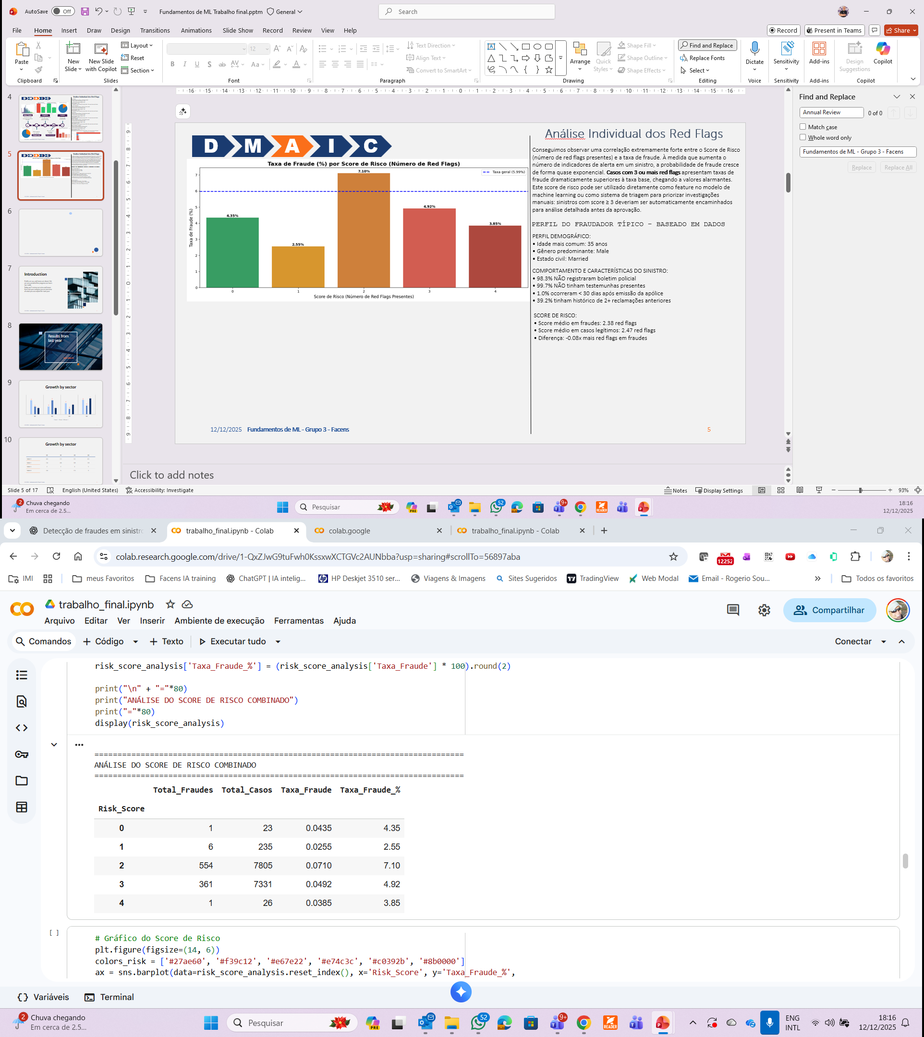
Análise Individual dos Red Flags
D
M
A
I
C
Conseguimos observar uma correlação extremamente forte entre o Score de Risco (número de red flags presentes) e a taxa de fraude. À medida que aumenta o número de indicadores de alerta em um sinistro, a probabilidade de fraude cresce de forma quase exponencial. Casos com 3 ou mais red flags apresentam taxas de fraude dramaticamente superiores à taxa base, chegando a valores alarmantes. Este score de risco pode ser utilizado diretamente como feature no modelo de machine learning ou como sistema de triagem para priorizar investigações manuais: sinistros com score ≥ 3 deveriam ser automaticamente encaminhados para análise detalhada antes da aprovação.
PERFIL DO FRAUDADOR TÍPICO - BASEADO EM DADOS
PERFIL DEMOGRÁFICO:
• Idade mais comum: 35 anos
• Gênero predominante: Male
• Estado civil: Married
COMPORTAMENTO E CARACTERÍSTICAS DO SINISTRO:
• 98.3% NÃO registraram boletim policial
• 99.7% NÃO tinham testemunhas presentes
• 1.0% ocorreram < 30 dias após emissão da apólice
• 39.2% tinham histórico de 2+ reclamações anteriores
SCORE DE RISCO:
• Score médio em fraudes: 2.38 red flags
• Score médio em casos legítimos: 2.47 red flags
• Diferença: -0.08x mais red flags em fraudes

Slide 6
D
M
A
I
C
Conclusão
As recomendações apresentadas visam assegurar que o modelo seja utilizado de maneira estratégica, responsável e eficaz no processo de detecção de fraudes. Quando adequadamente integrado à operação da seguradora, o modelo pode contribuir para a redução de perdas financeiras, aprimoramento dos processos internos e melhoria na tomada de decisão, sempre preservando a necessidade de supervisão humana e interpretação contextualizada das previsões.
Melhoria - Ação
Triagem de contrato
Quais caracteristicas de idade , estado civil e genero precisam de mair Cuidado na aprovação
Machine learning
Utilizar arvore de decisão
Entropy
01
05
02
Filtro de investigação
04
03
Auditar casos baseado em padroes de comportamento do sinistro para aumentar eficiencia investigativa
Retreinar Periodicamente
A cada trimestre o modelo deve ser retreinado

Slide 7
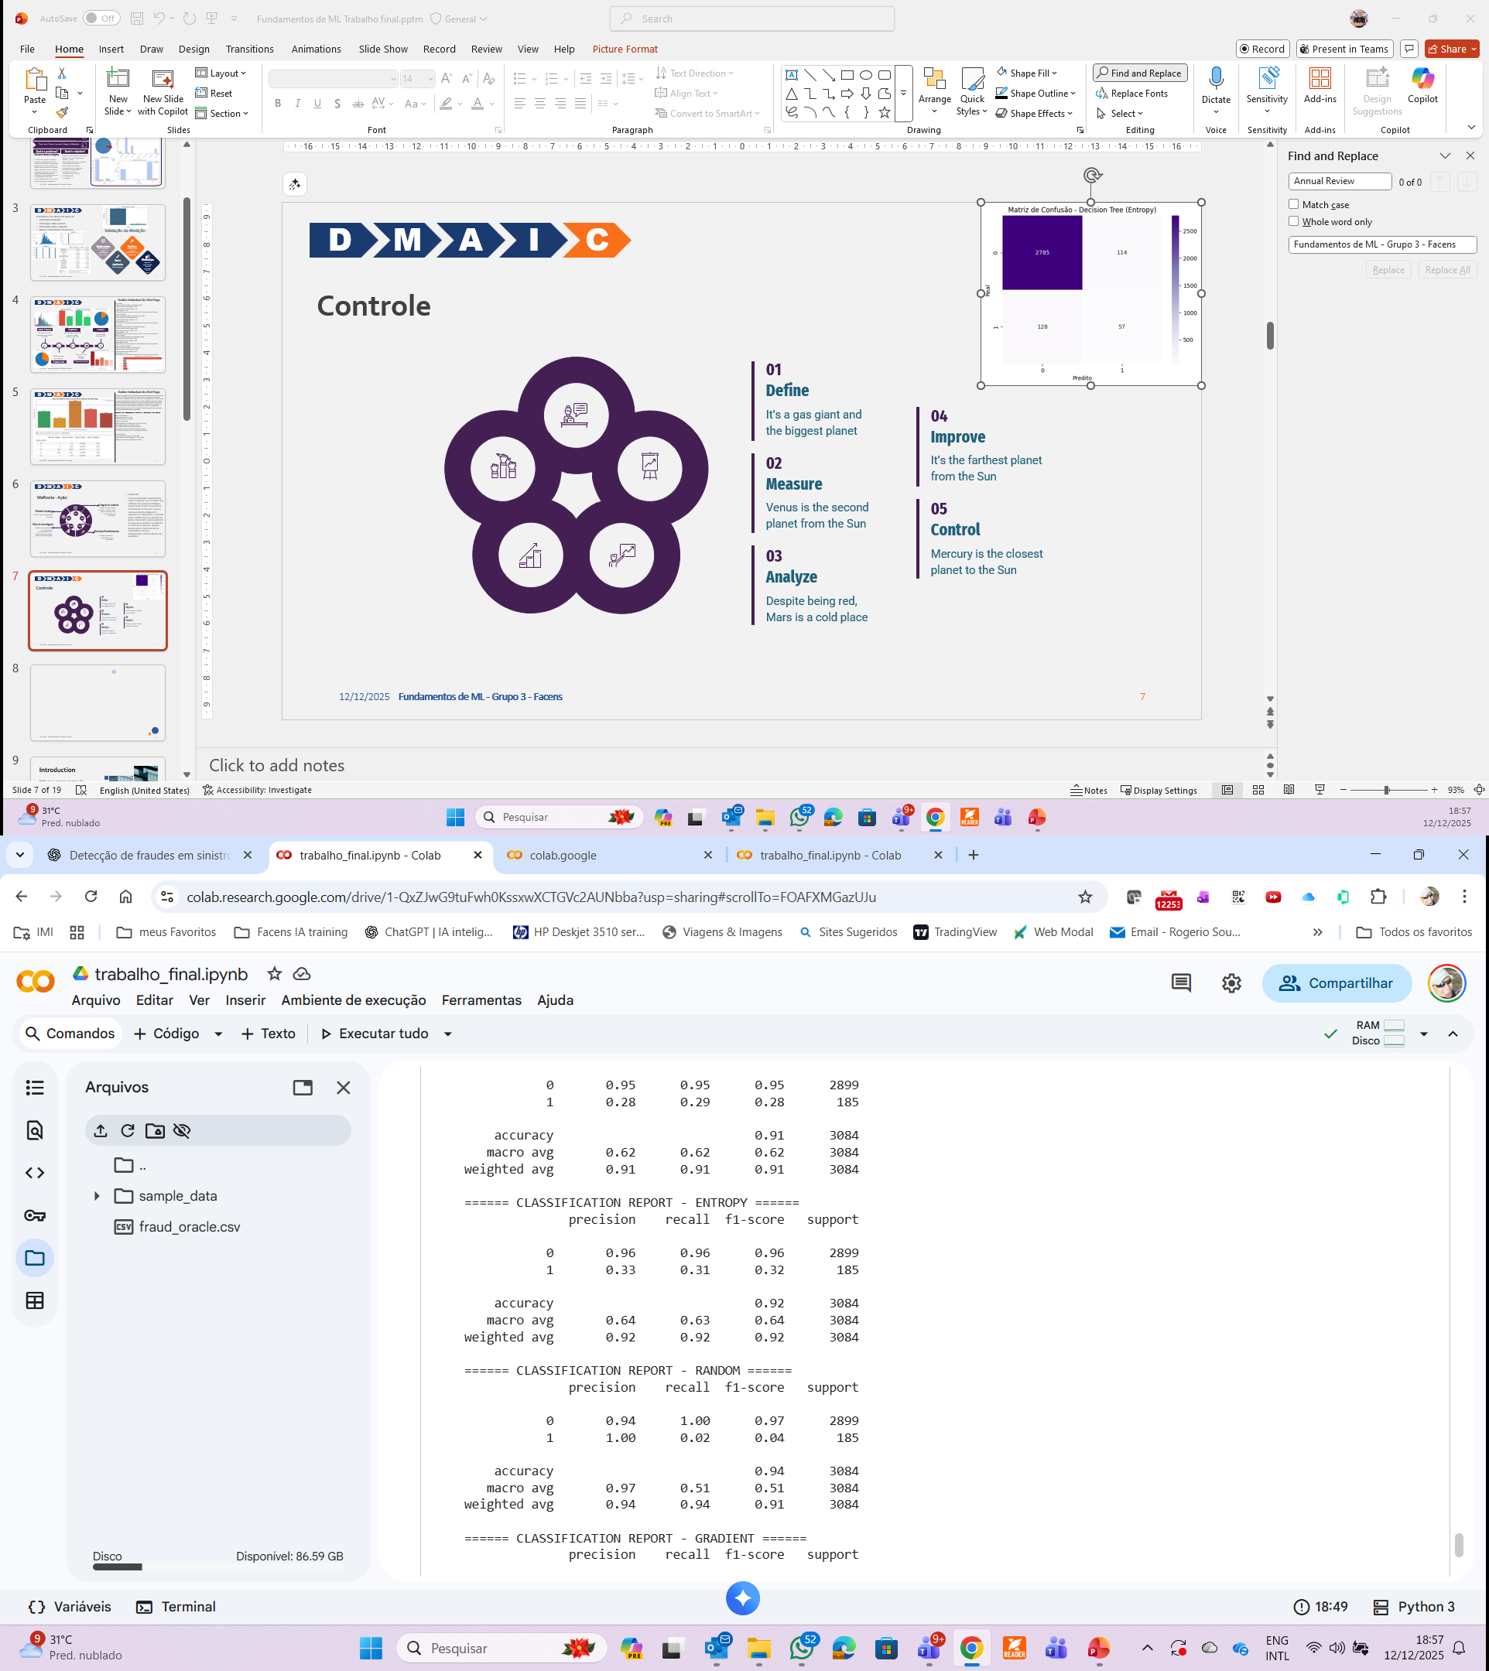
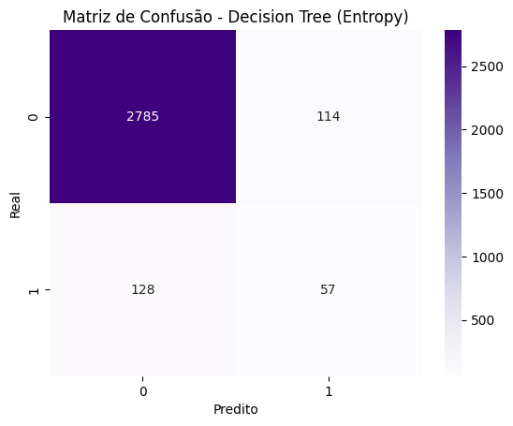
D
M
A
I
C
Controle
01
Triagem
O modelo é capaz de identificar 33% de fraudes
02
Falsa triagem
O modelo ira gerar triagens em 31% de falsos suspeitos
03
Precisão
O modelo é >95% preciso para casos de não fraude

